Slide 2
25 października obchodziliśmy w naszym przedszkolu „Dzień Kundelka”.
Uczniowie obejrzeli prezentację multimedialną pt.: „Mój przyjaciel pies”.
Z prezentacji uczniowie dowiedzieli się, jakie funkcje spełniają psy w życiu człowieka, w jaki sposób obchodzony jest w Polsce Dzień Kundelka, i do czego zobowiązuje nas Ustawa o Ochronie Zwierząt.
Dzieci zgromadziły książki i przytulanki różnych ras psów.
Podczas zajęć poznały wiele ciekawostek z życia psów. Słuchały opowiadań i wierszy, nauczyły się piosenek oraz wykonały różne prace plastyczne.

Slide 3
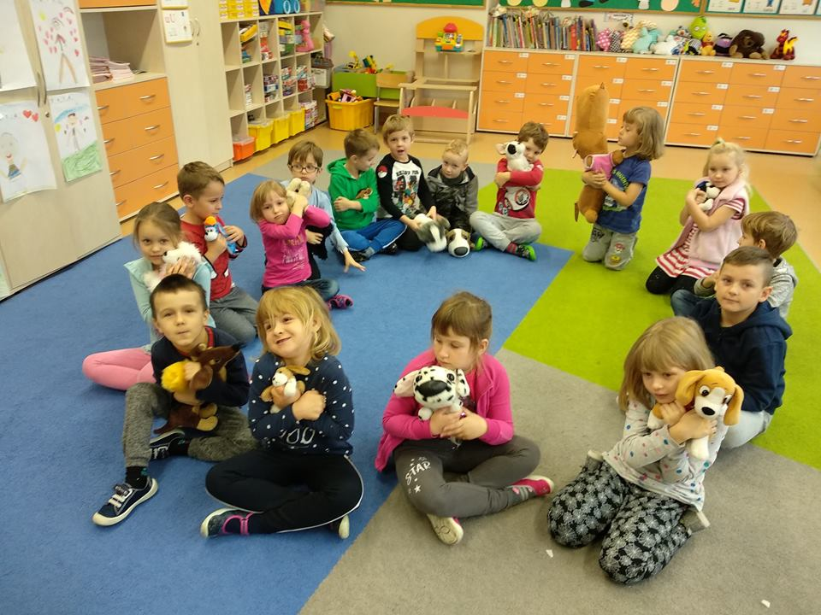
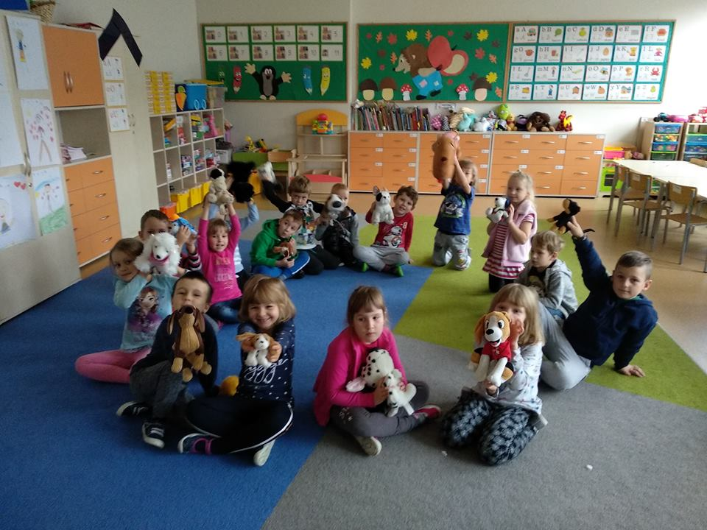

Slide 4
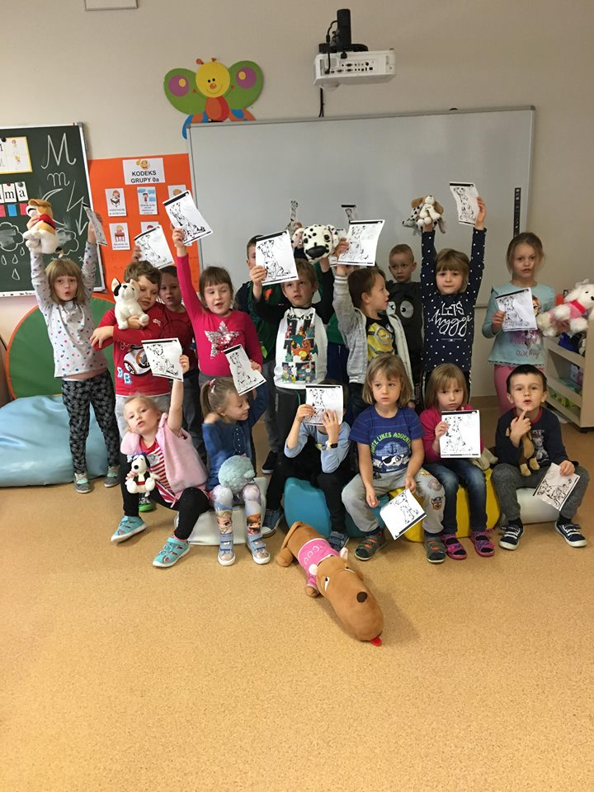
Autor: Lidia Arent

